Slide 1
Поморские игры
посвященные 300 летию со дня рождения М.В. Ломоносова.

Slide 2
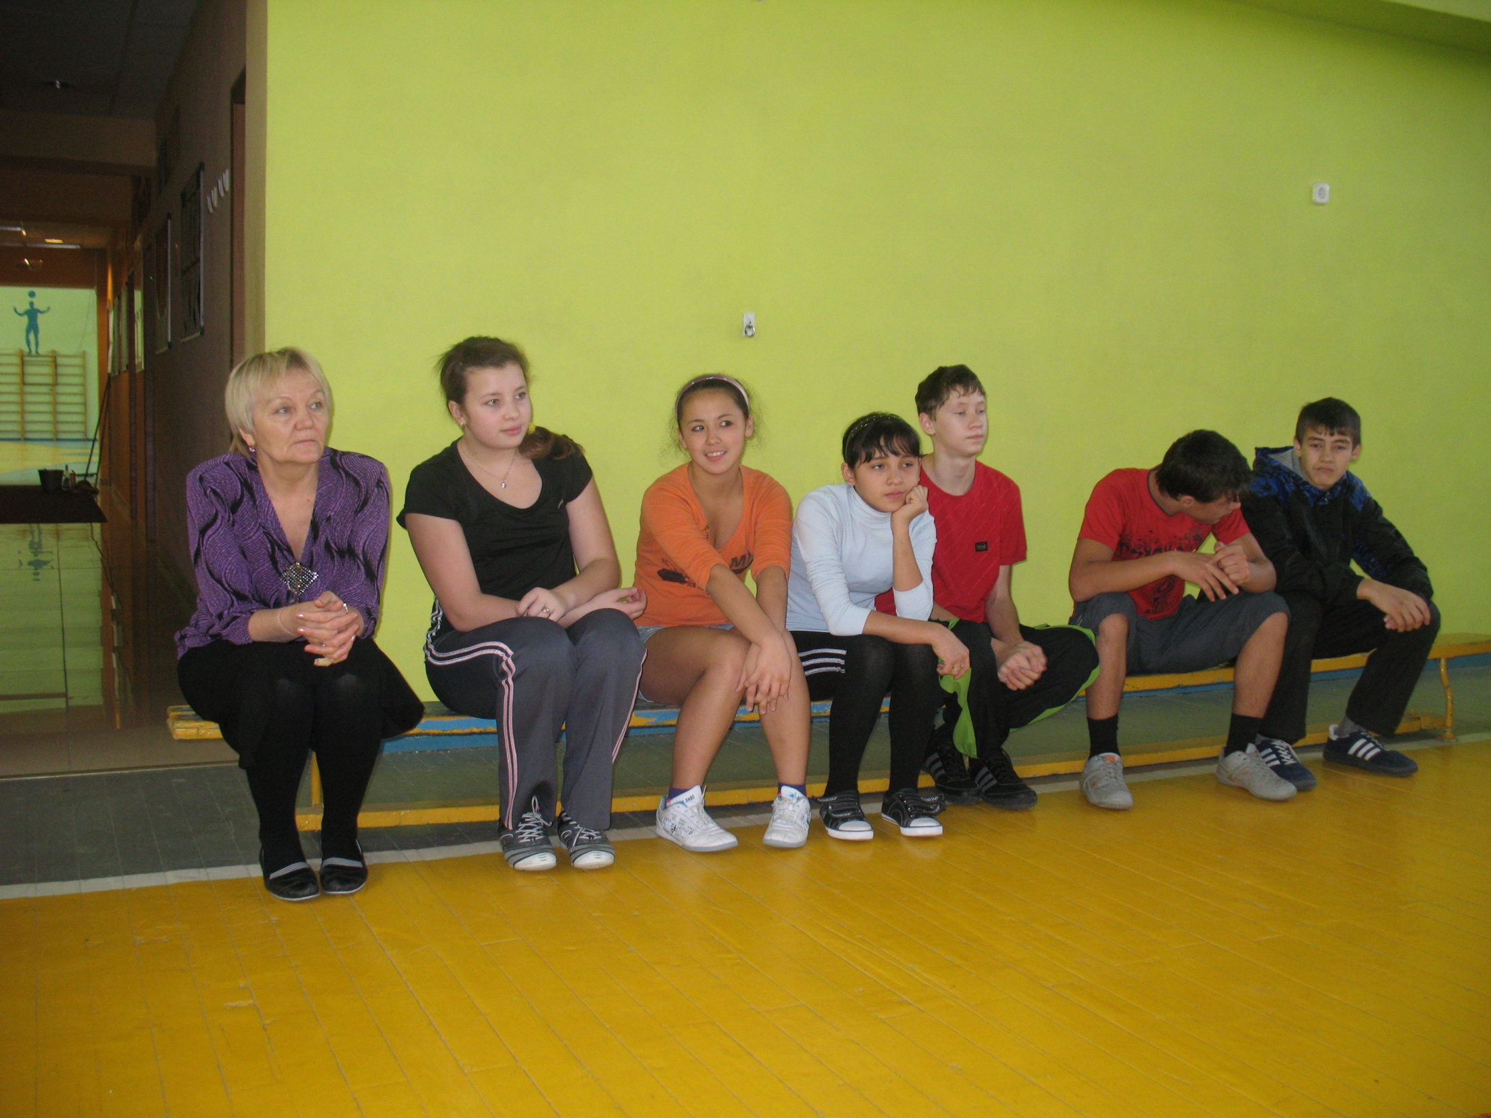
Notes:
Команда 8а класса

Slide 3
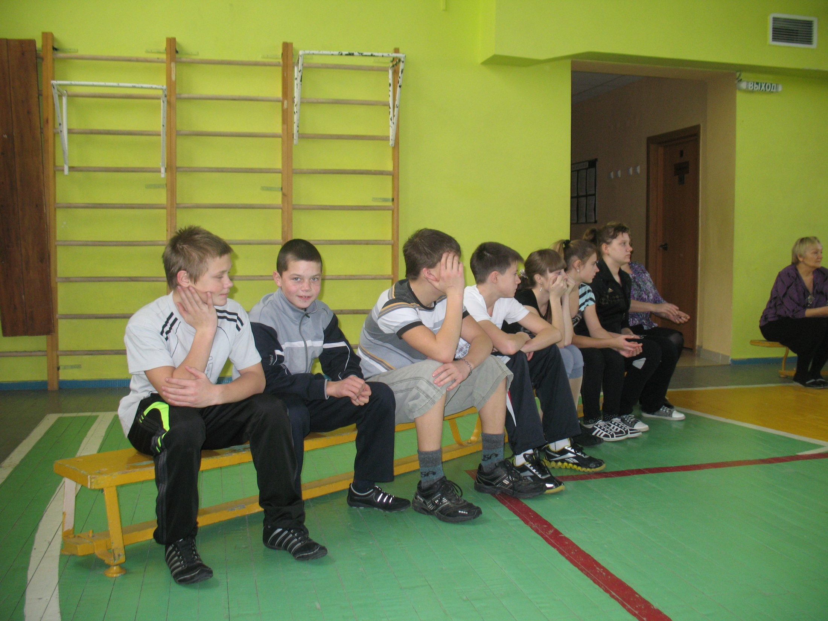
Notes:
Команда 8б класса.

Slide 4
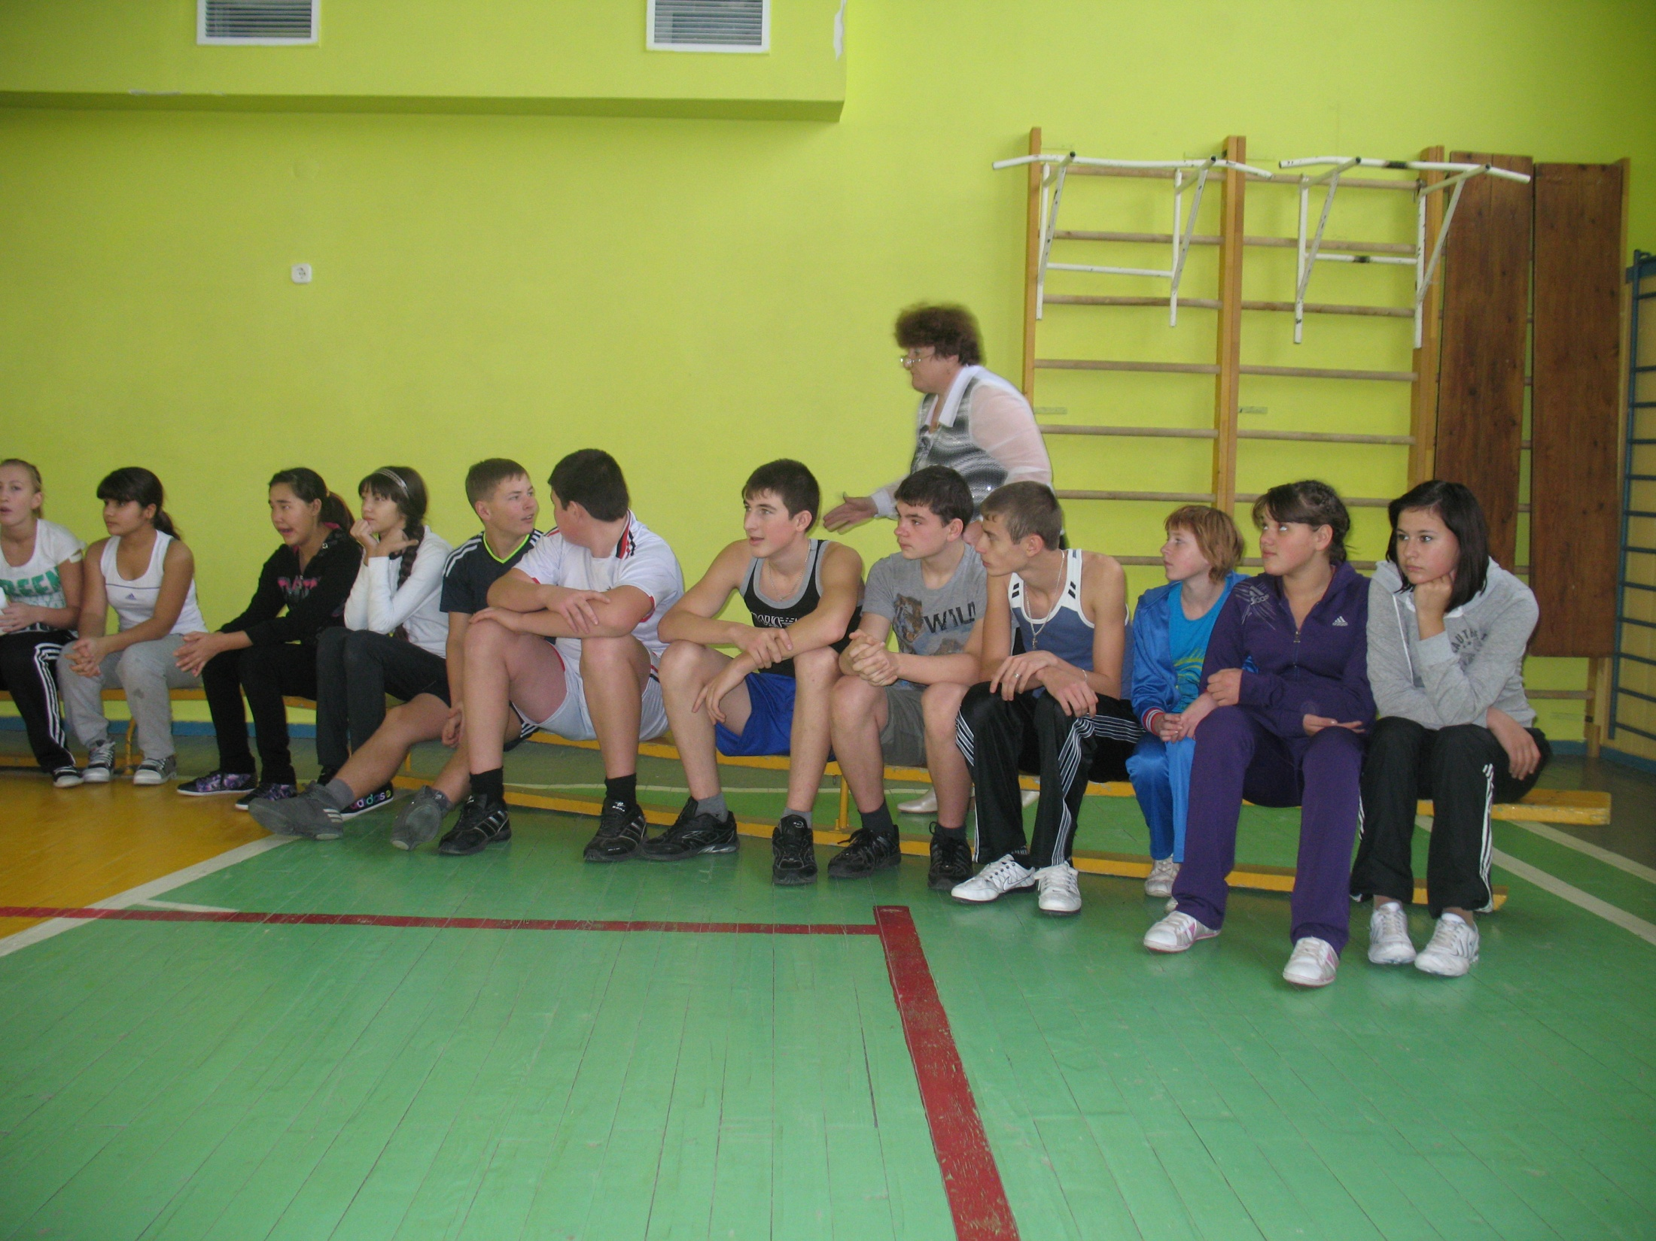
Notes:
Команда 8в класса.

Slide 5
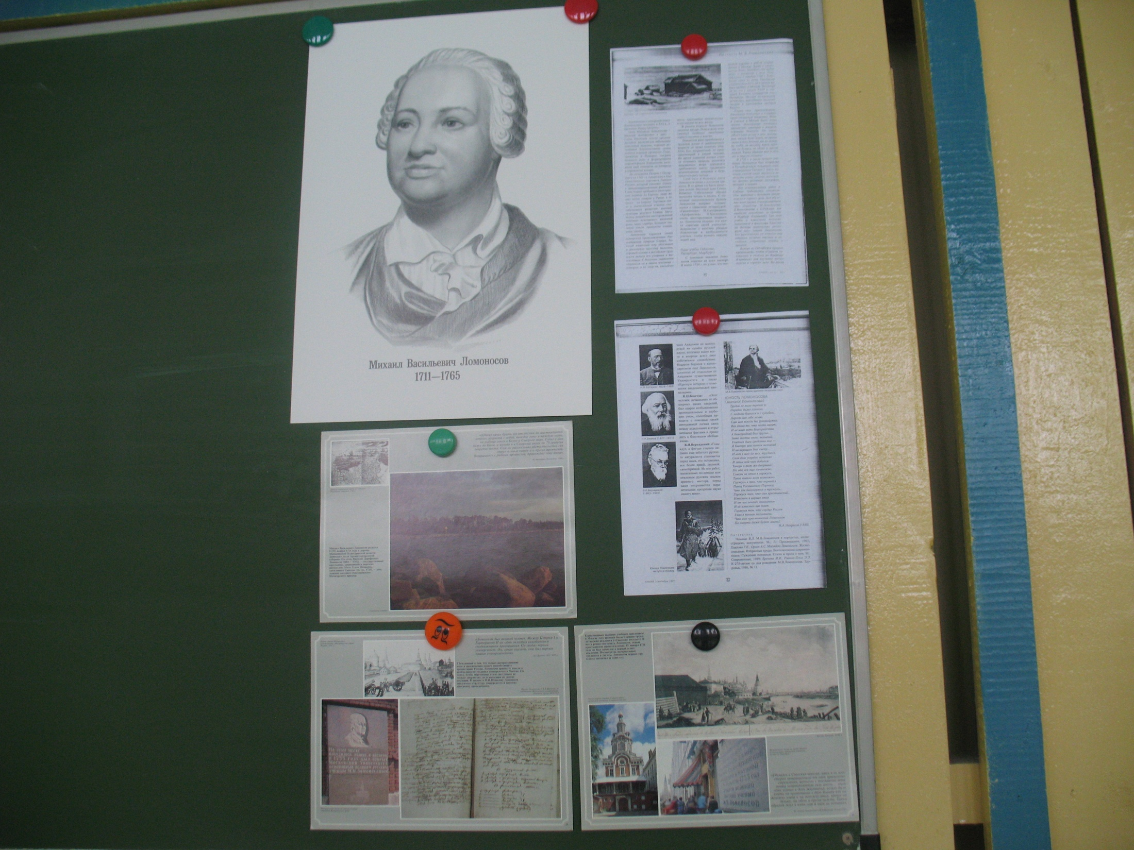
Notes:
Краткая биография М.В. Ломоносова.

Slide 6
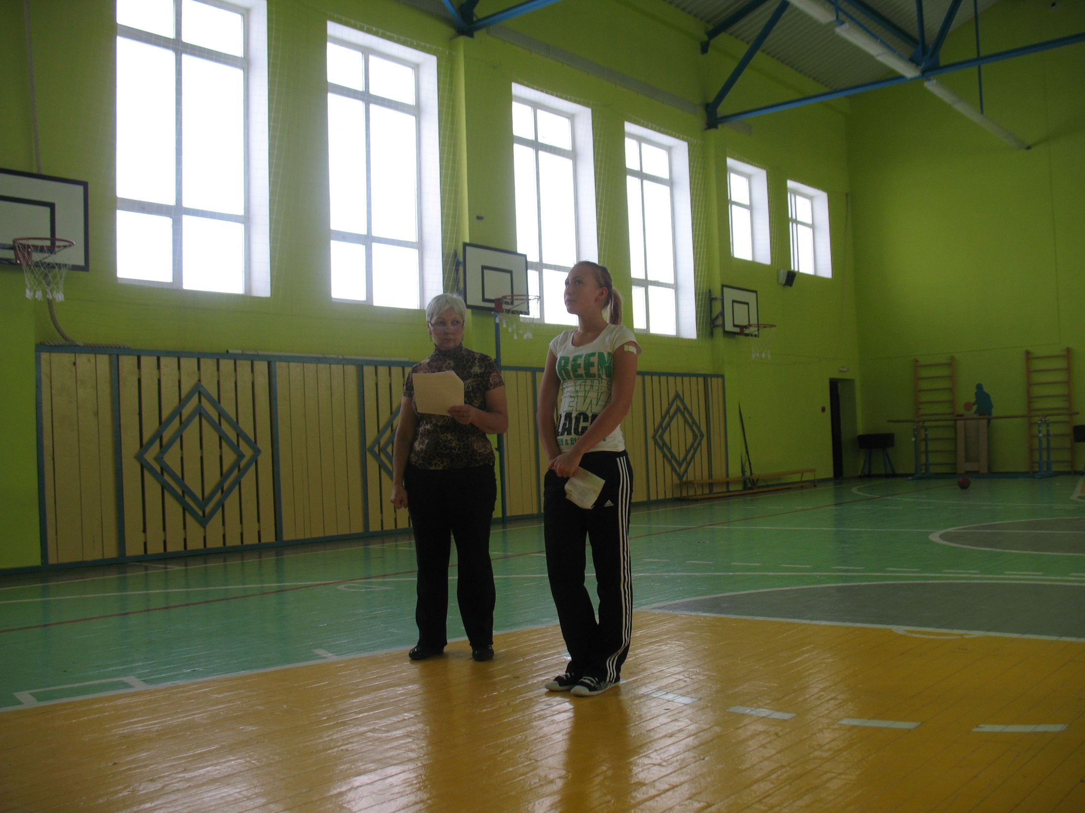
Notes:
Стихи читает Егорова Диана.

Slide 7
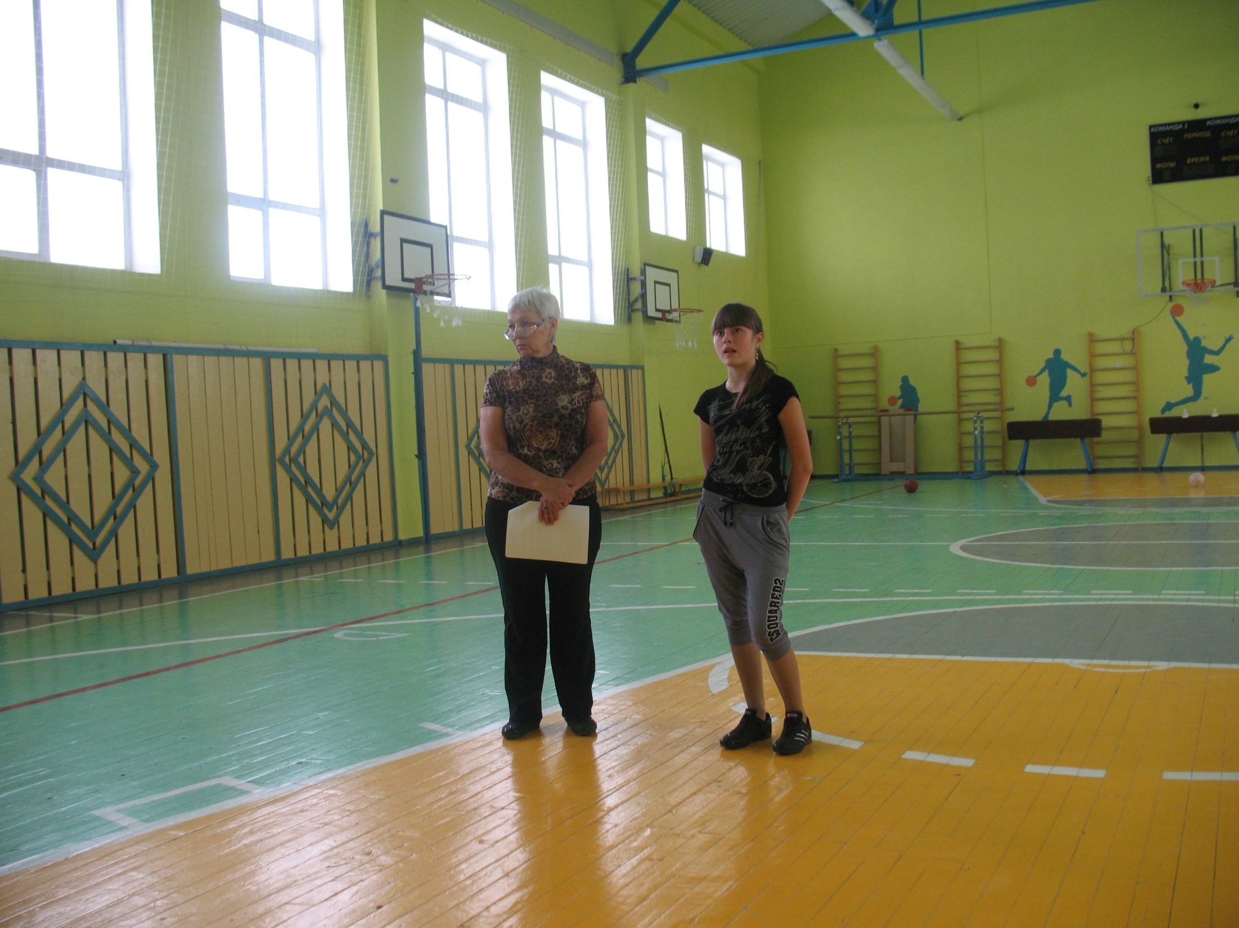
Notes:
Стихи читает Емельянова Надежда.

Slide 8
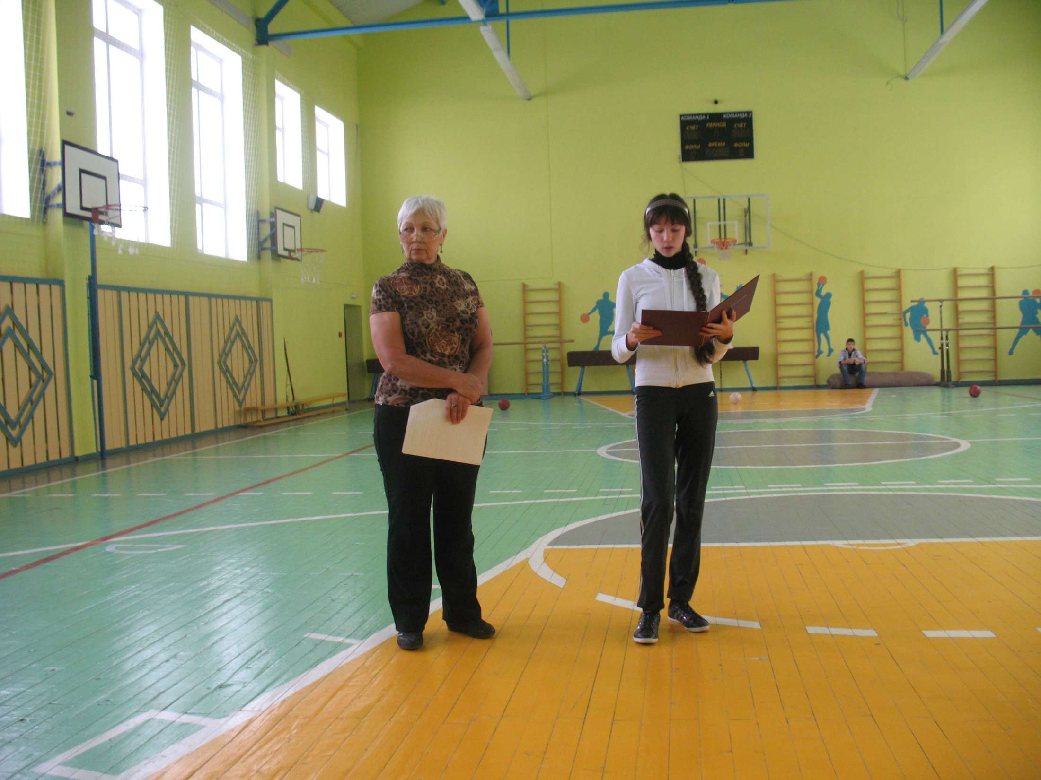
Notes:
Стихи читает Илюкина Анна.

Slide 9
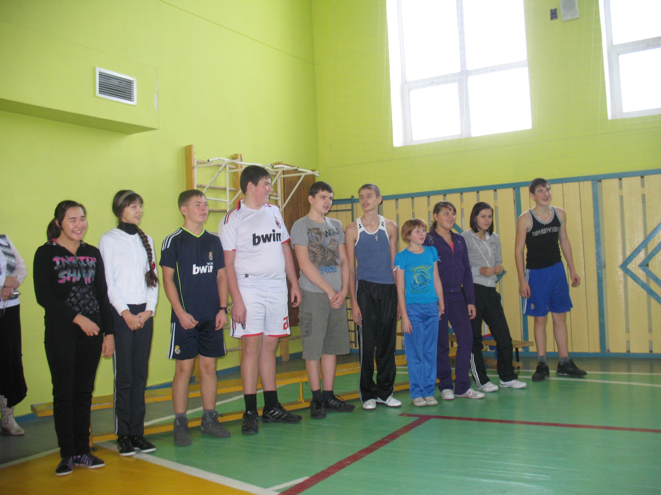
Notes:
Название команды. Девиз. 8в класс.

Slide 10
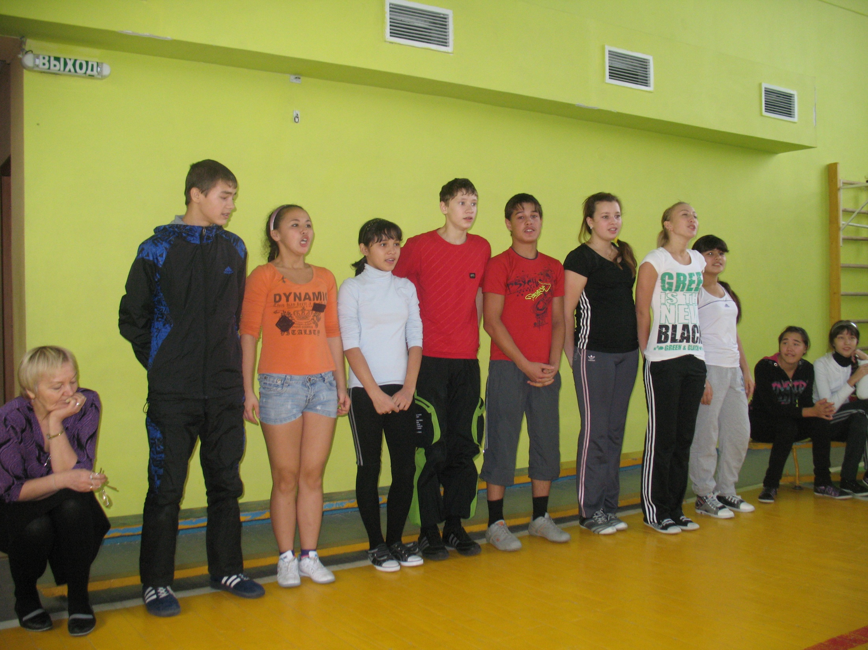
Notes:
Название команды. Девиз. 8а класс.

Slide 11
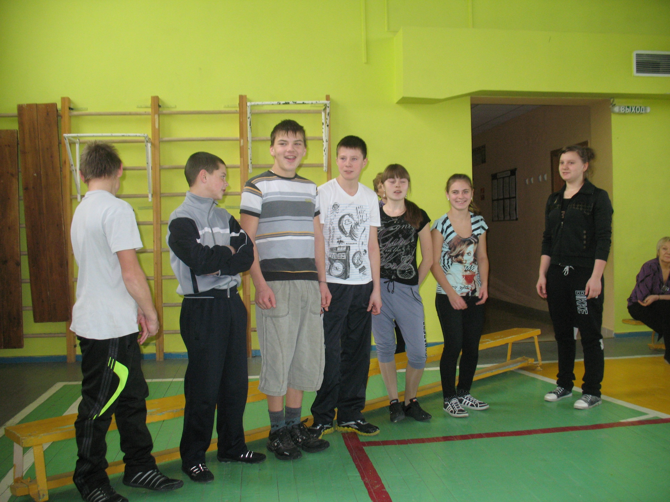
Notes:
Название команды. Девиз. 8б класс.

Slide 12
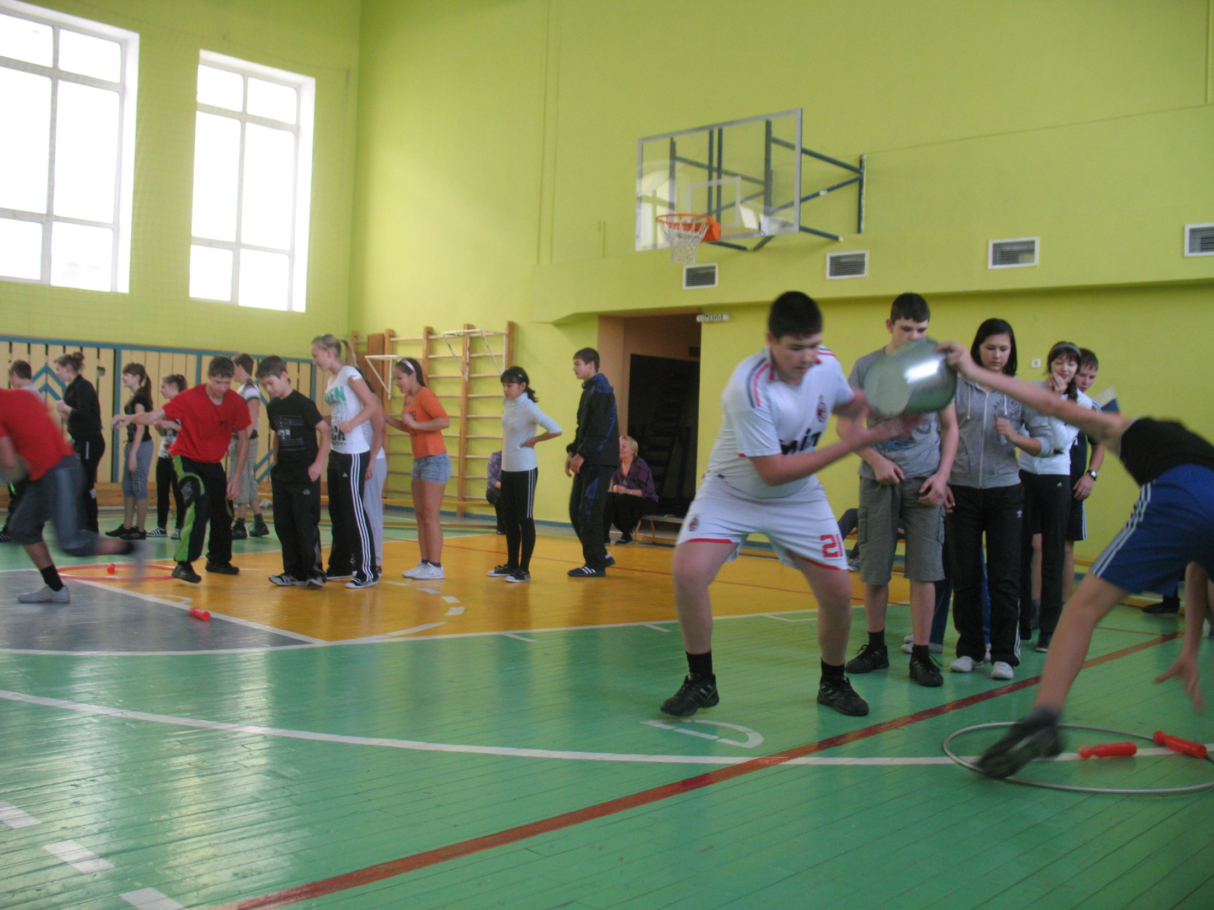
Notes:
«Заготовка рыбы».

Slide 13
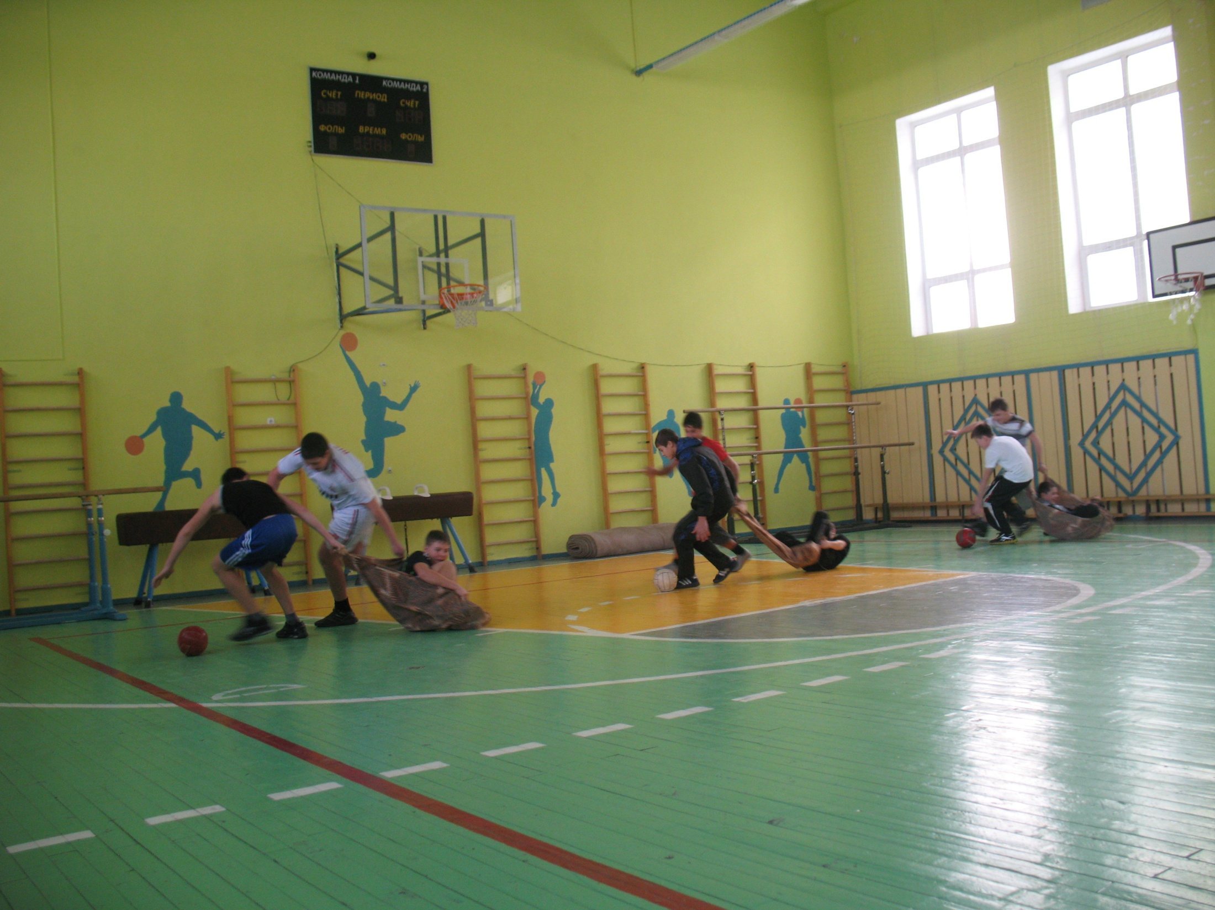
Notes:
«Гонки на санках».

Slide 14
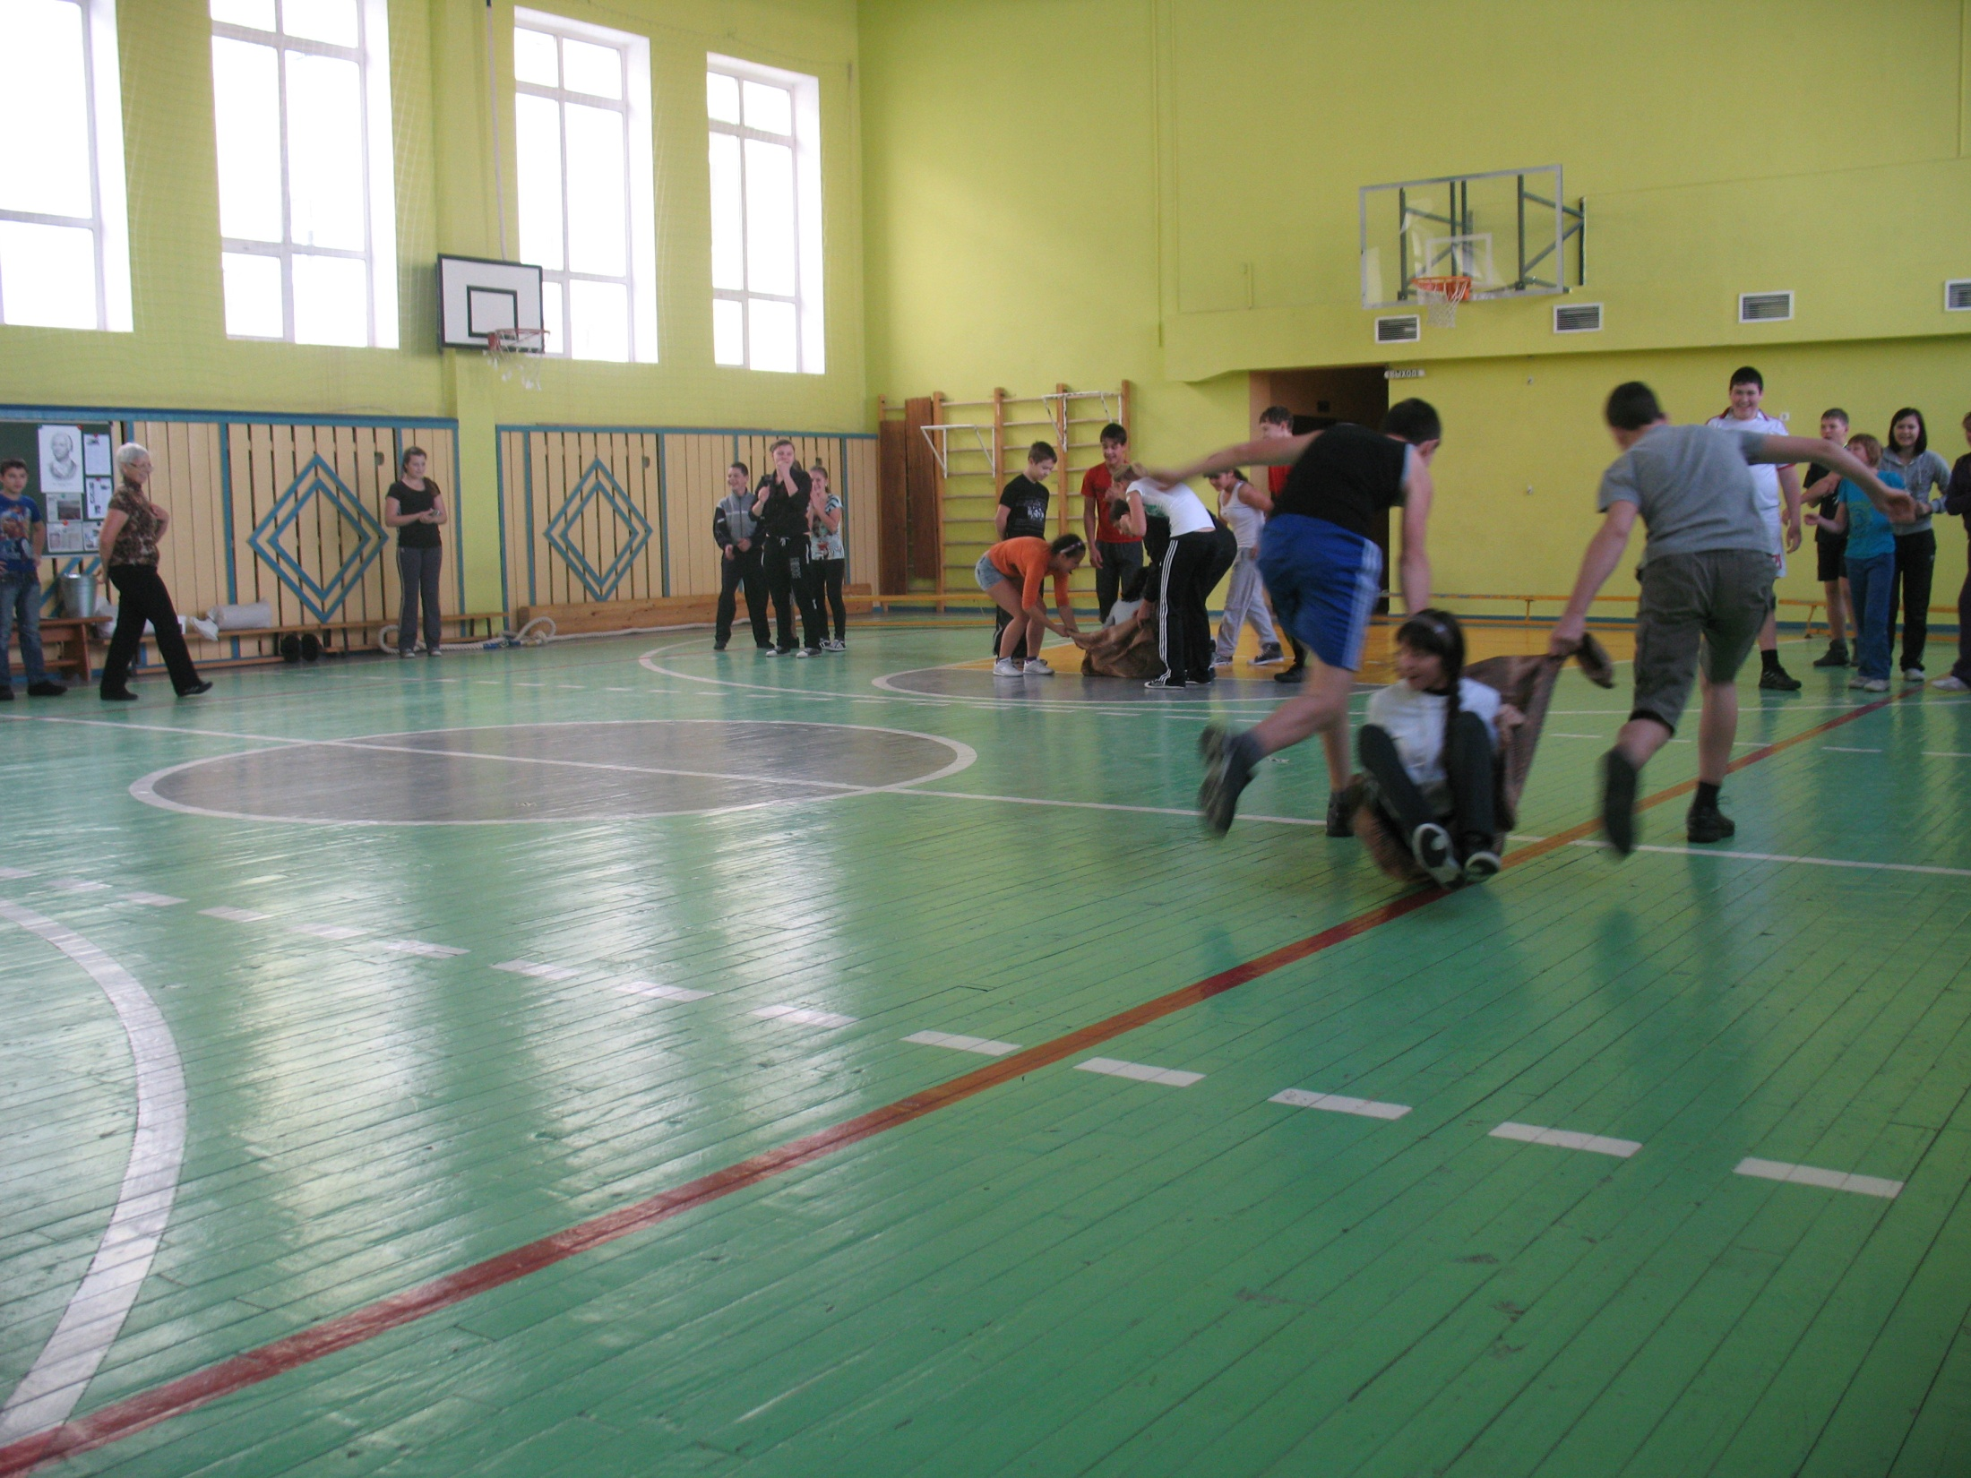
Notes:
«Гонки на санках».

Slide 15
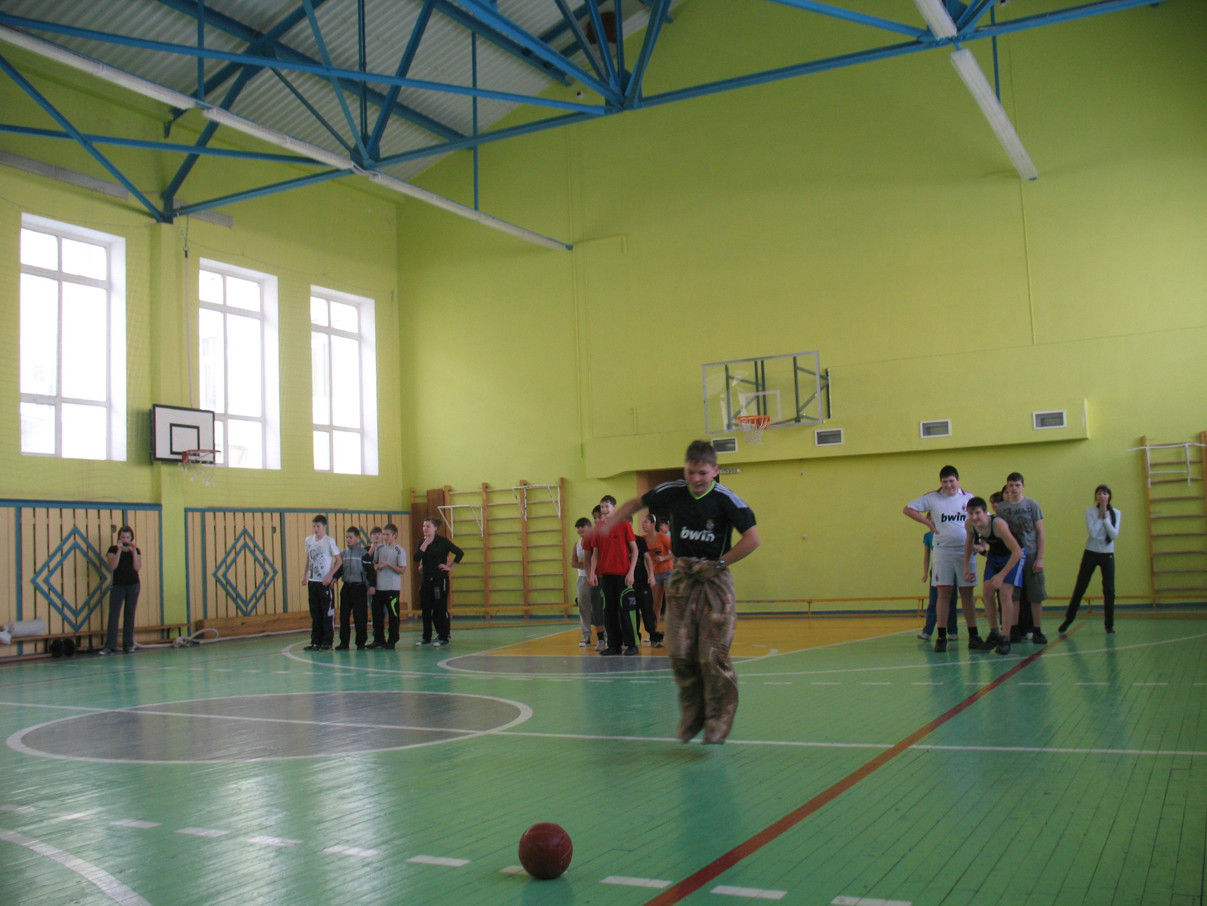
Notes:
«Бег в мешках».

Slide 16
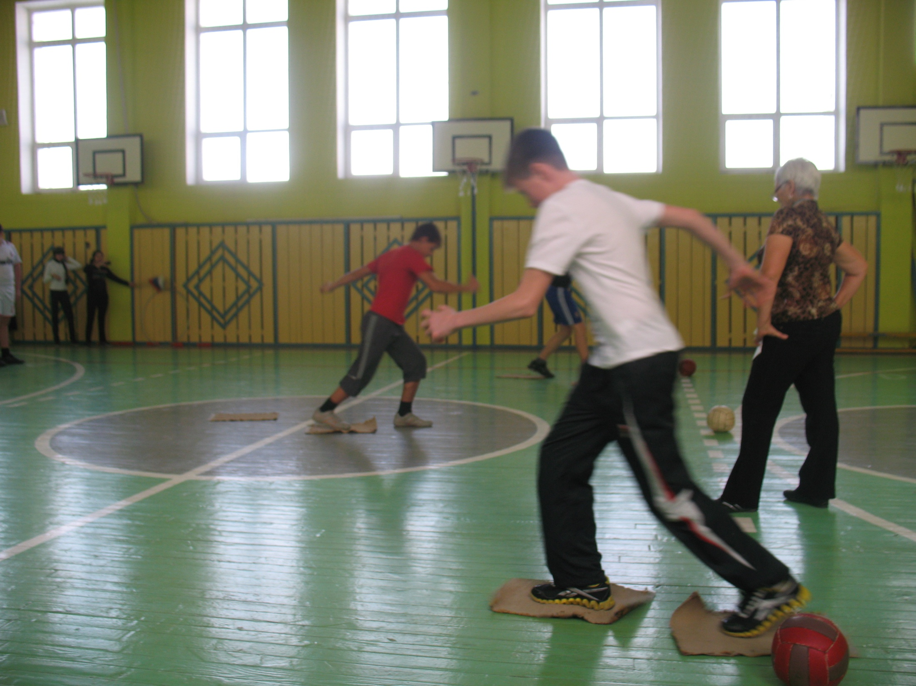
Notes:
«Лыжники».

Slide 17
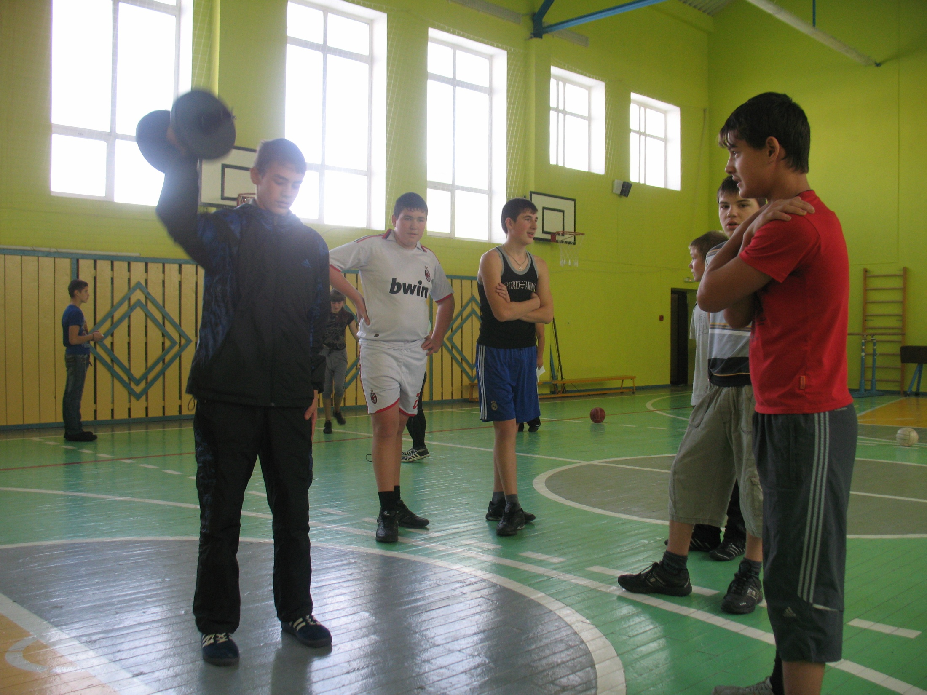
Notes:
«Самый сильный».

Slide 18
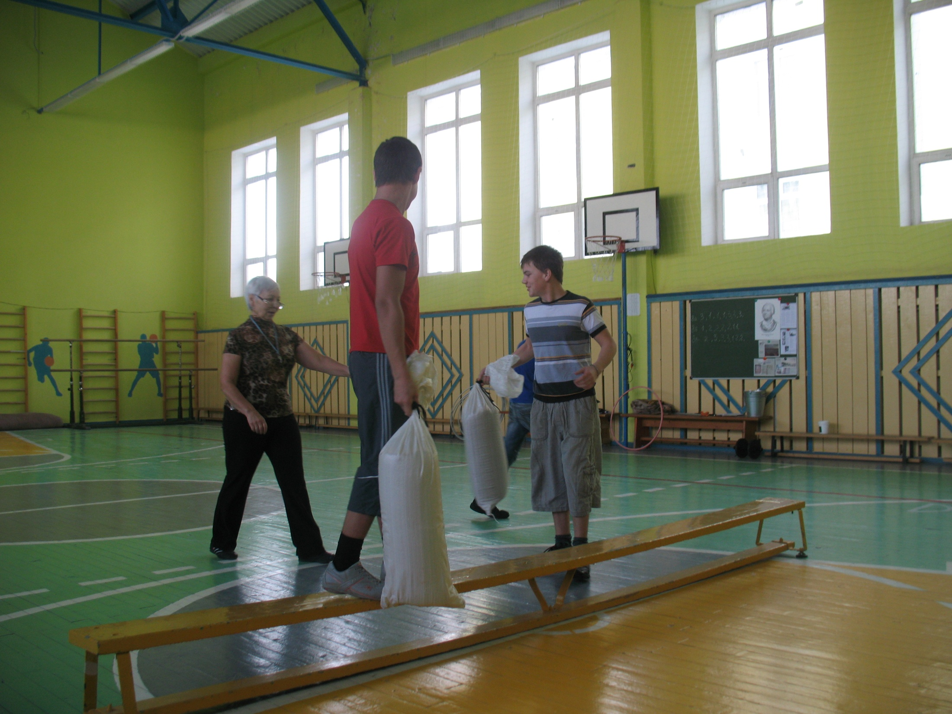
Notes:
«Поединок».

Slide 19
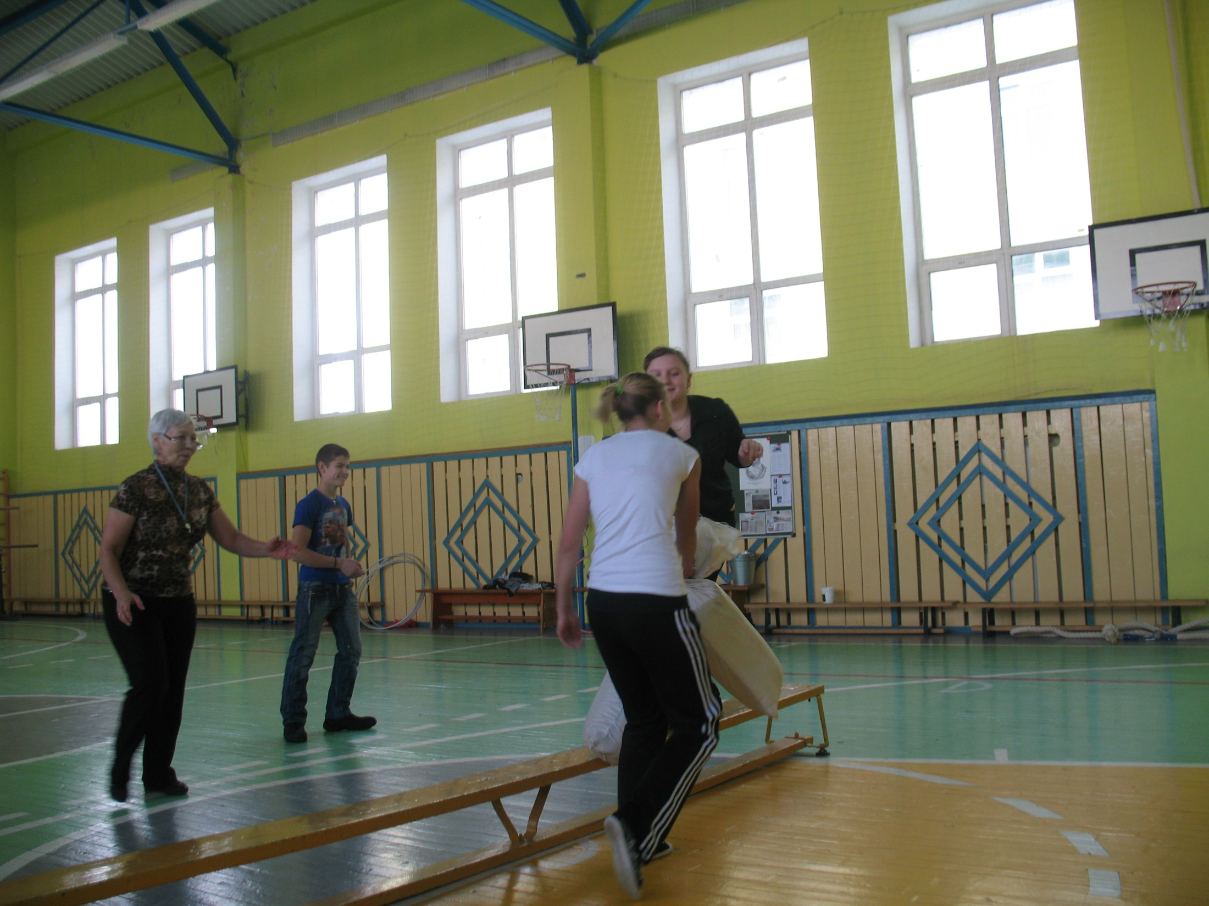
Notes:
«Поединок».

Slide 20
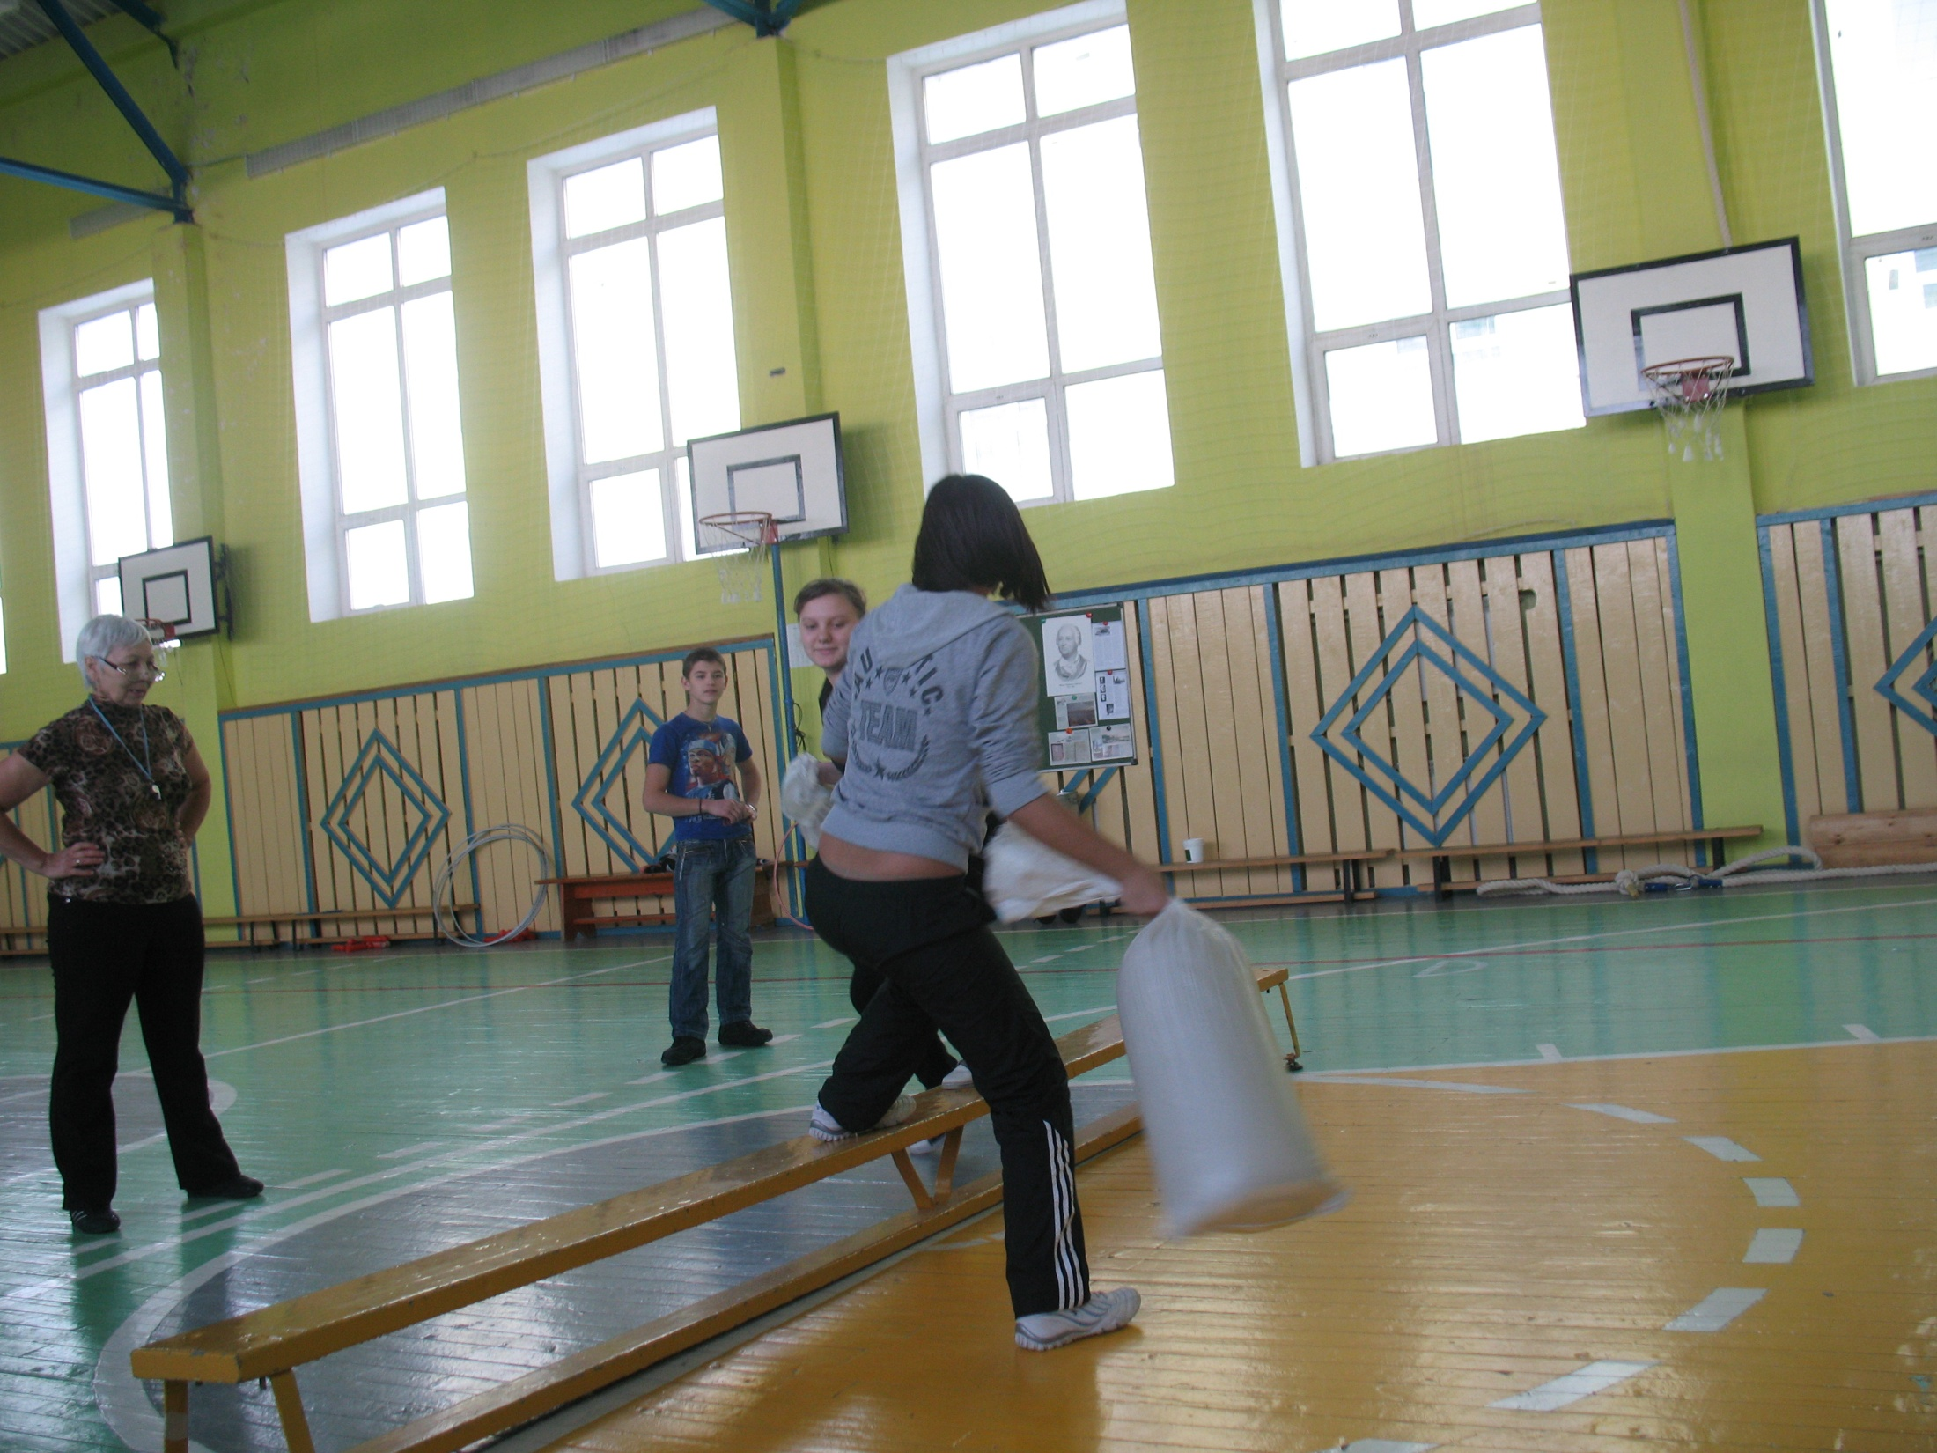
Notes:
«Поединок».

Slide 21
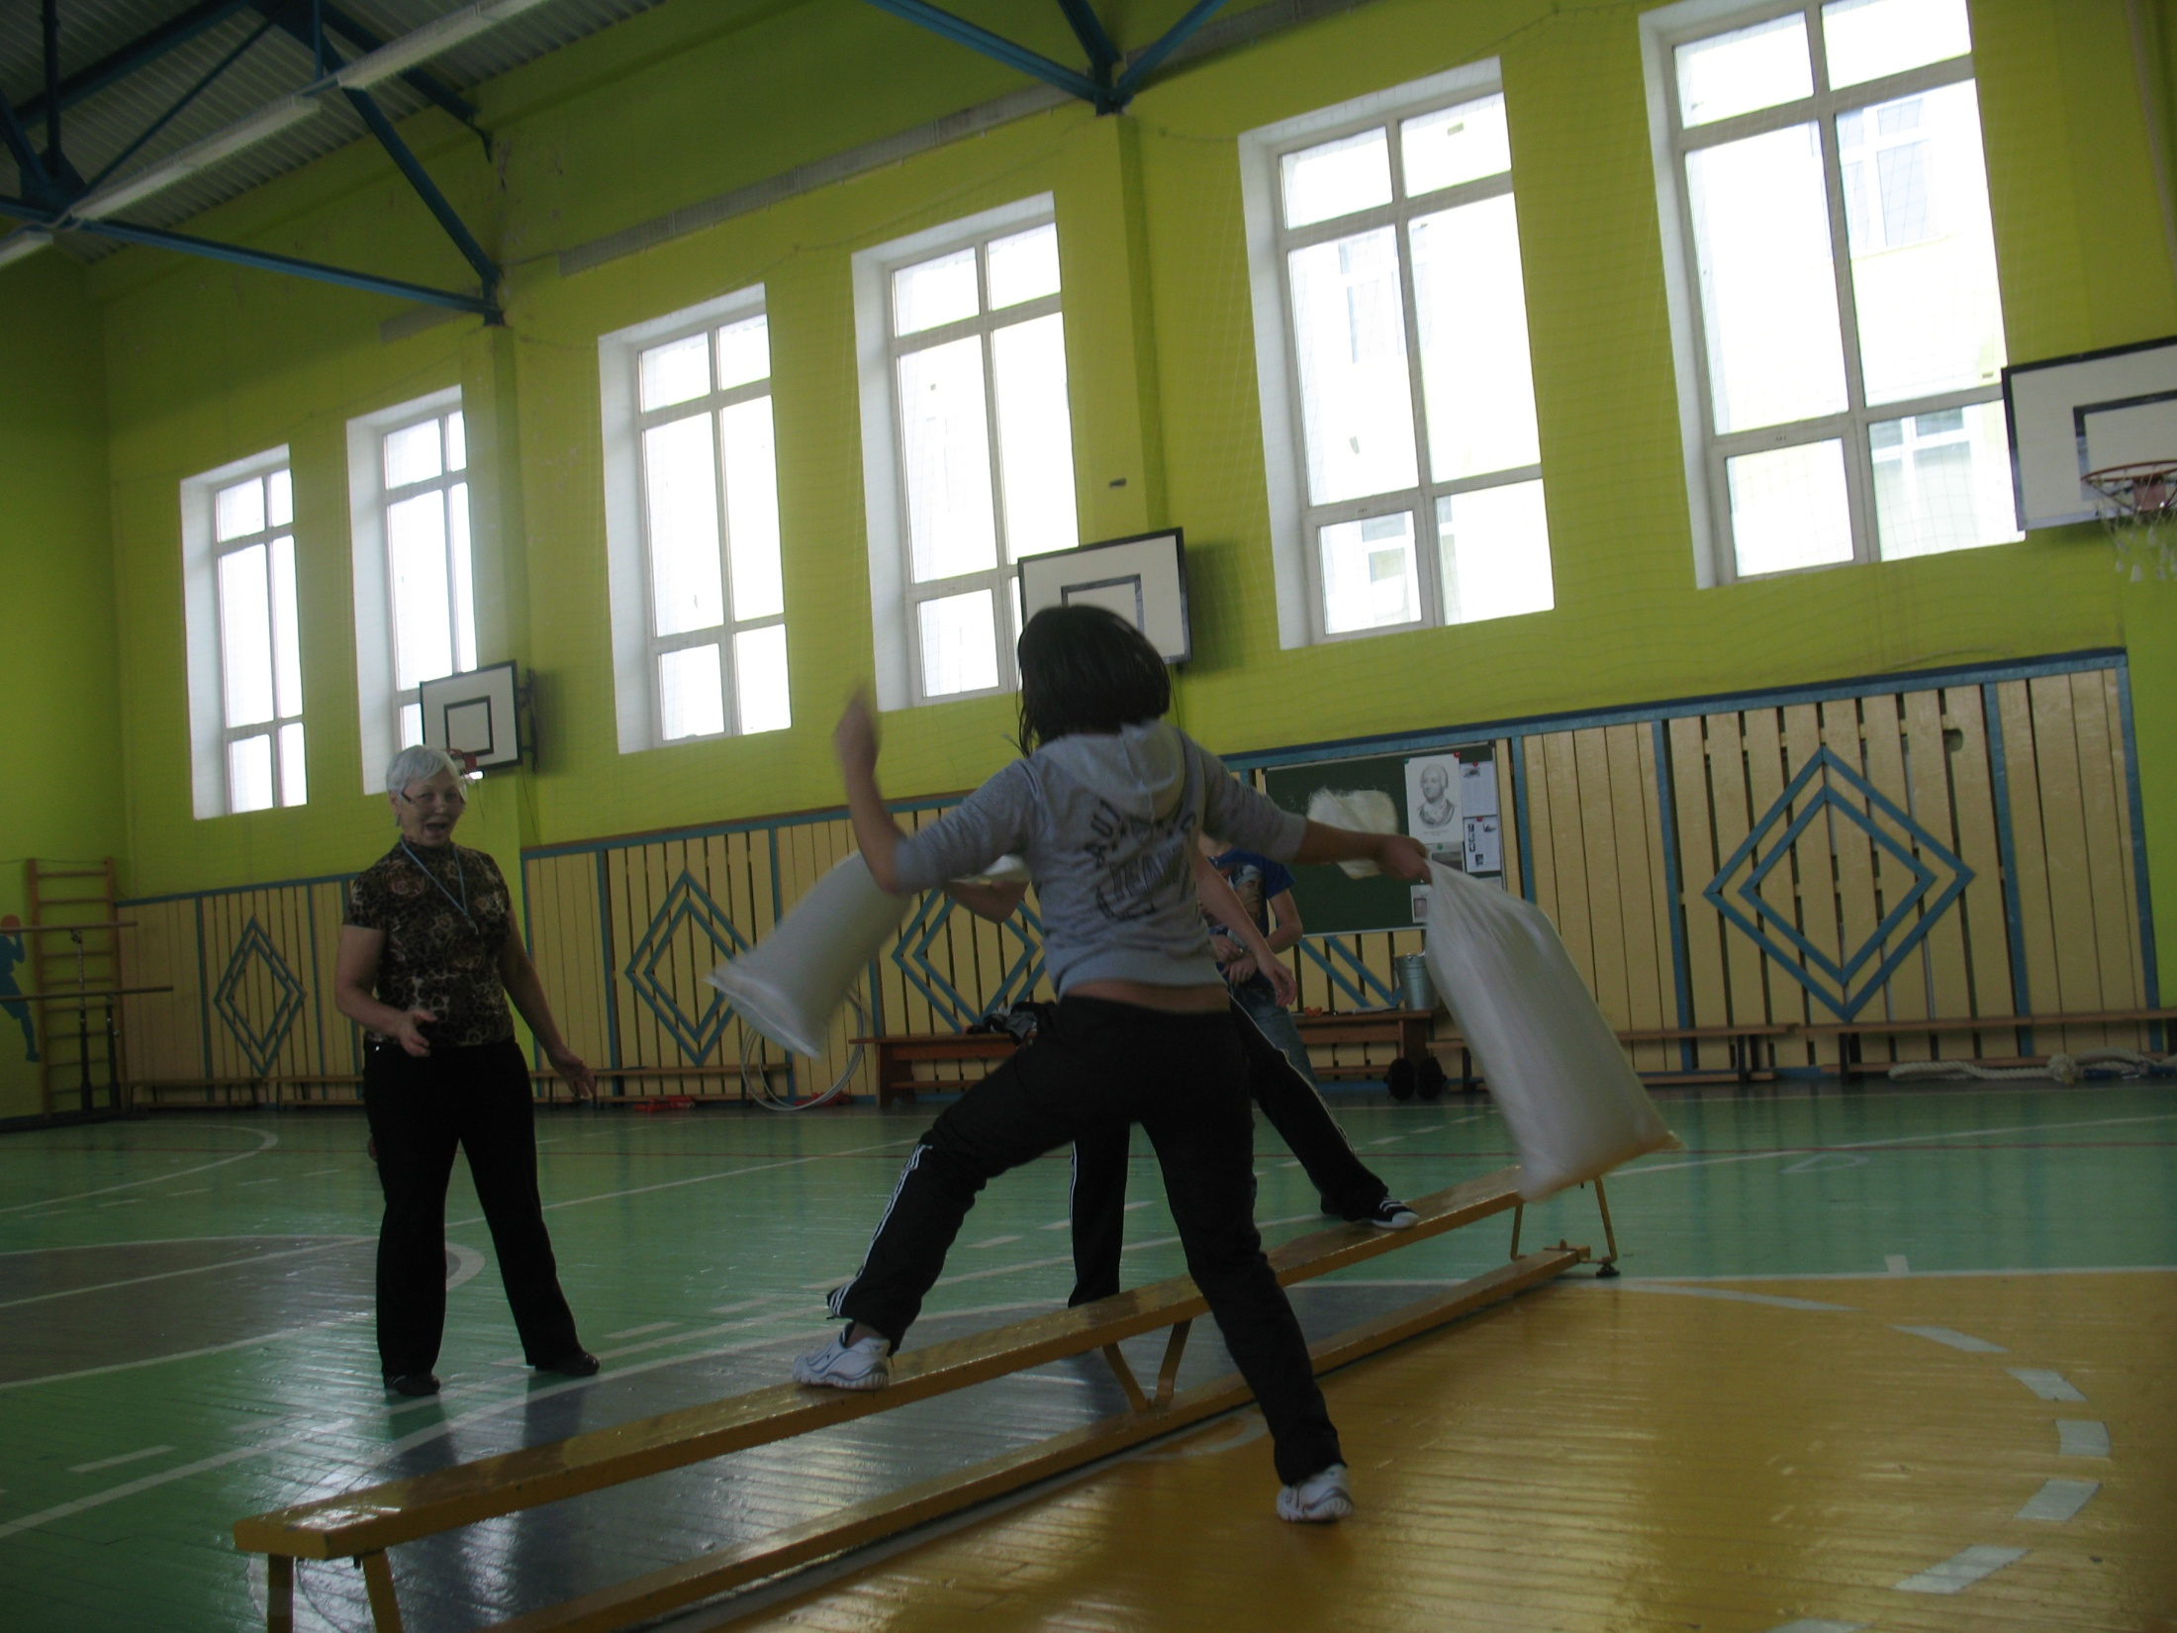
Notes:
«Поединок».

Slide 22
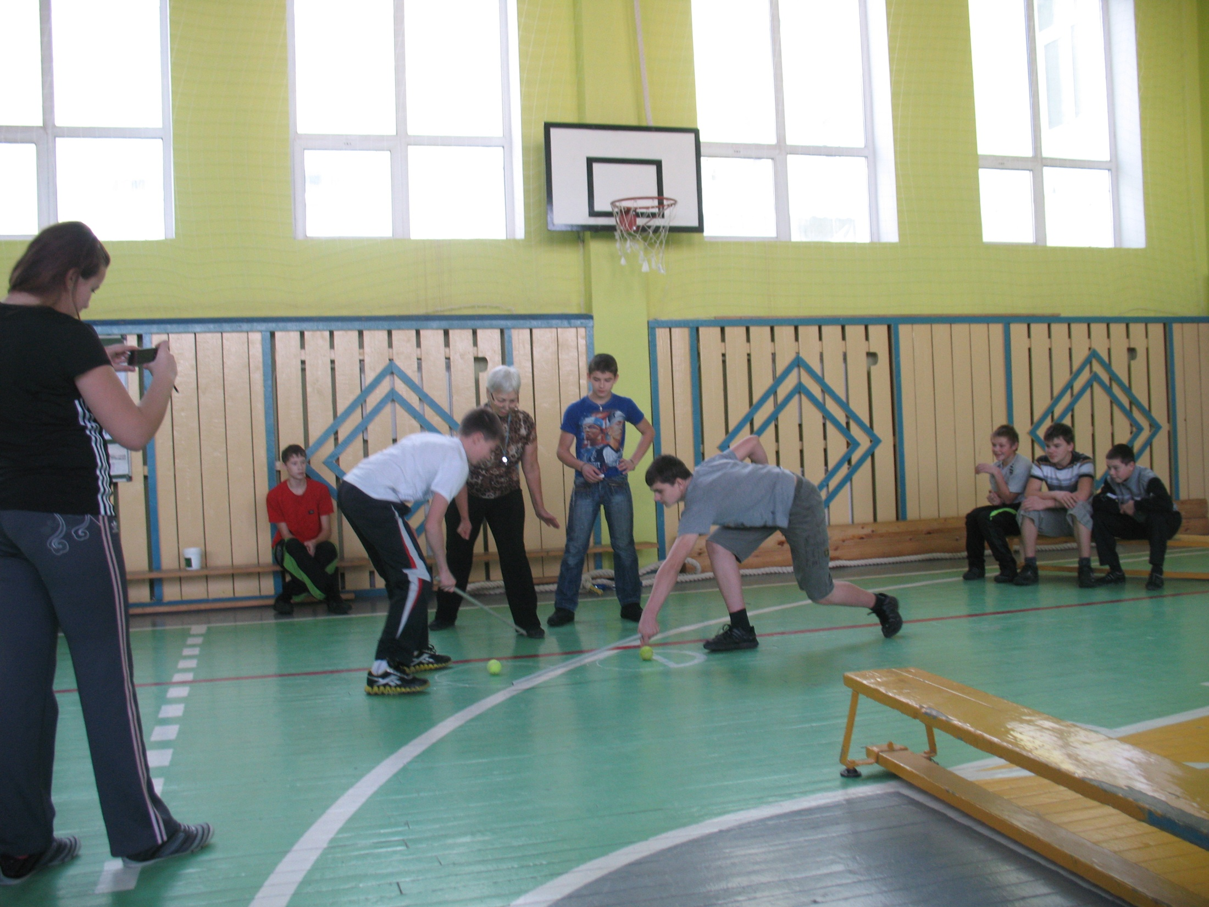
Notes:
«Фехтовальщики».

Slide 23
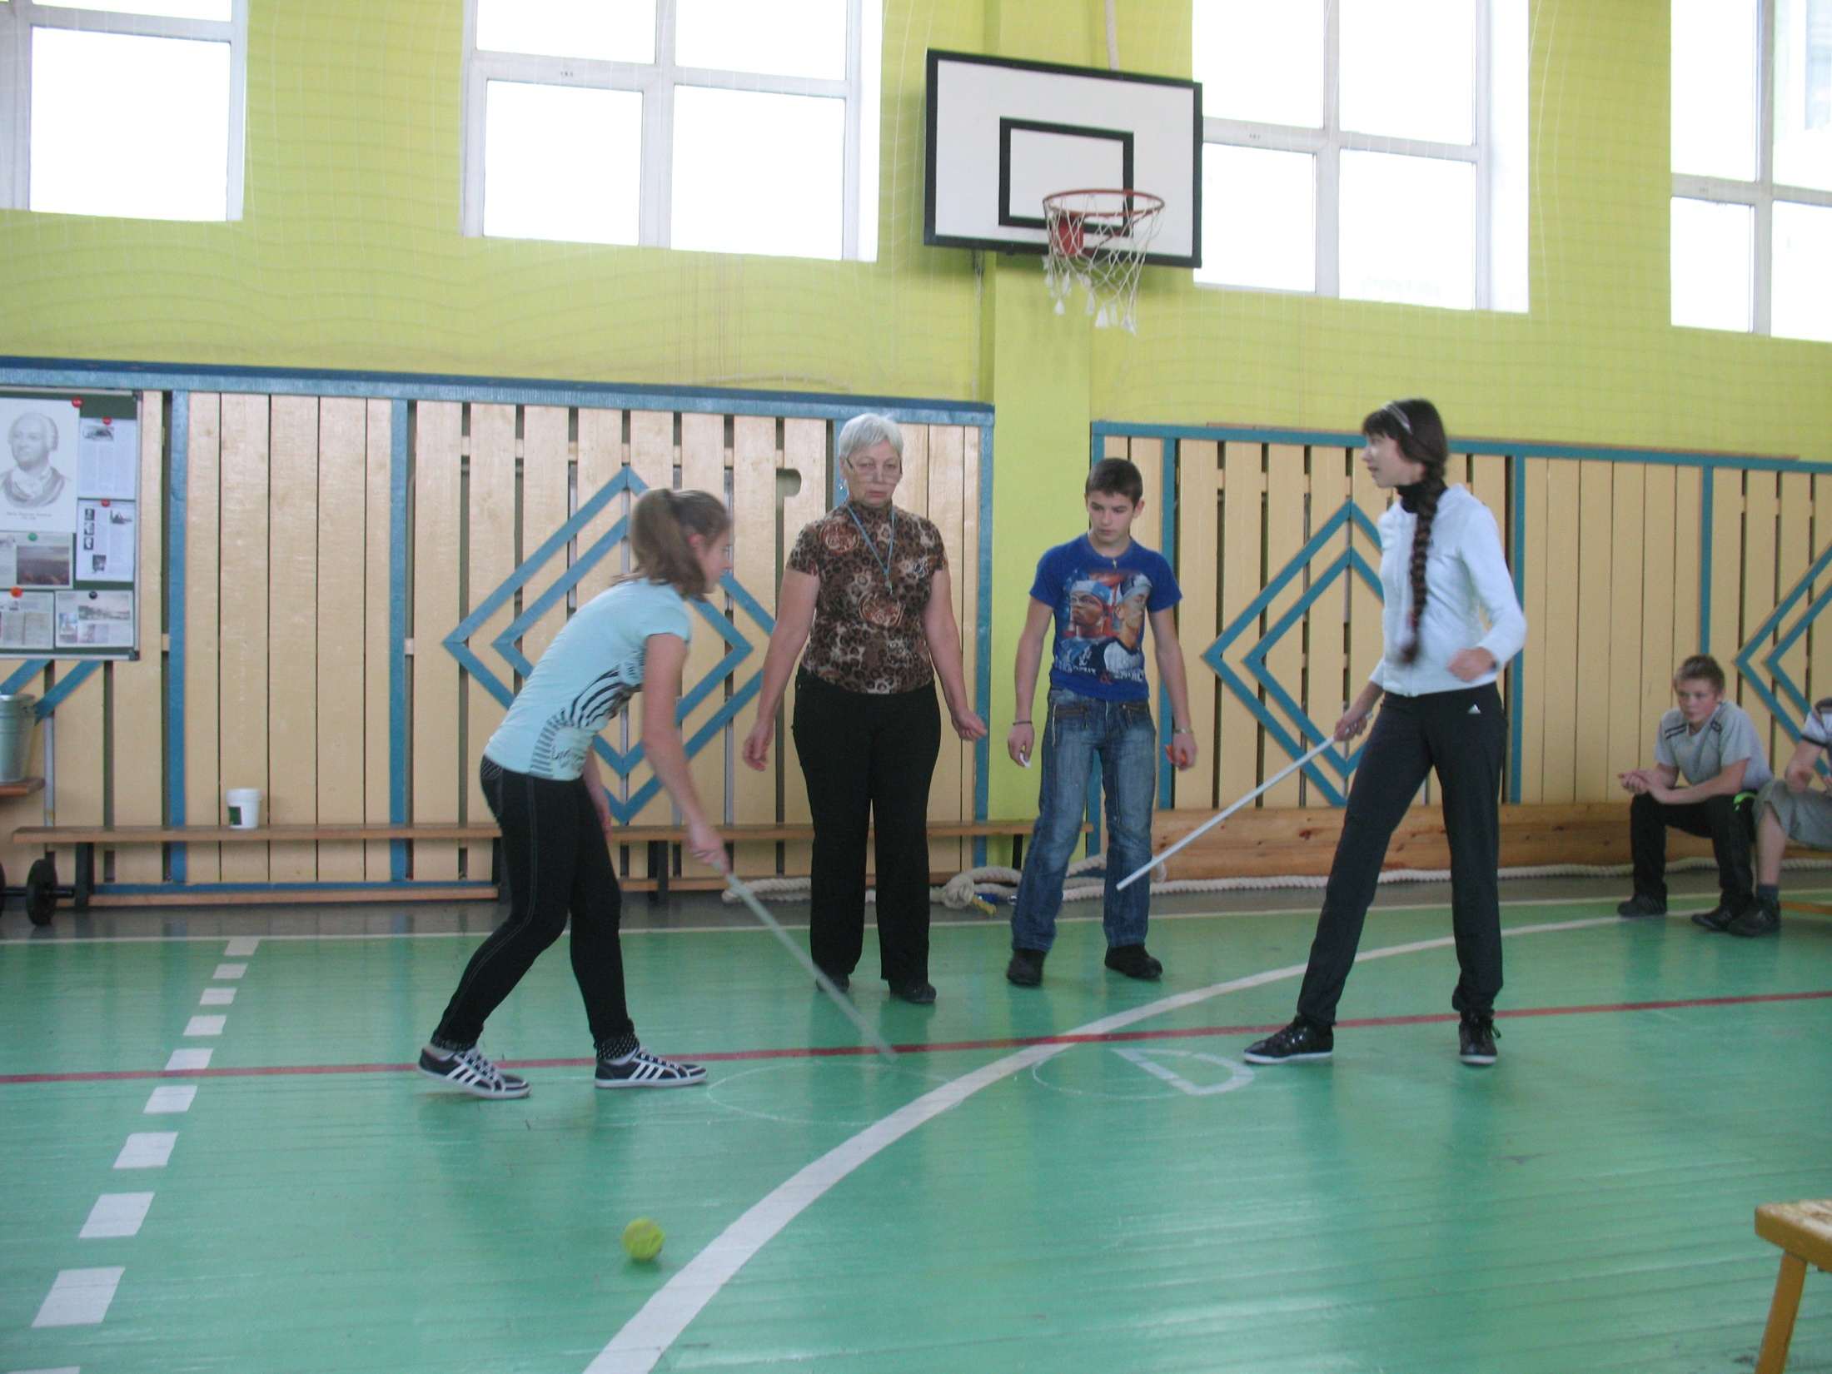
Notes:
«Фехтовальщики».

Slide 24
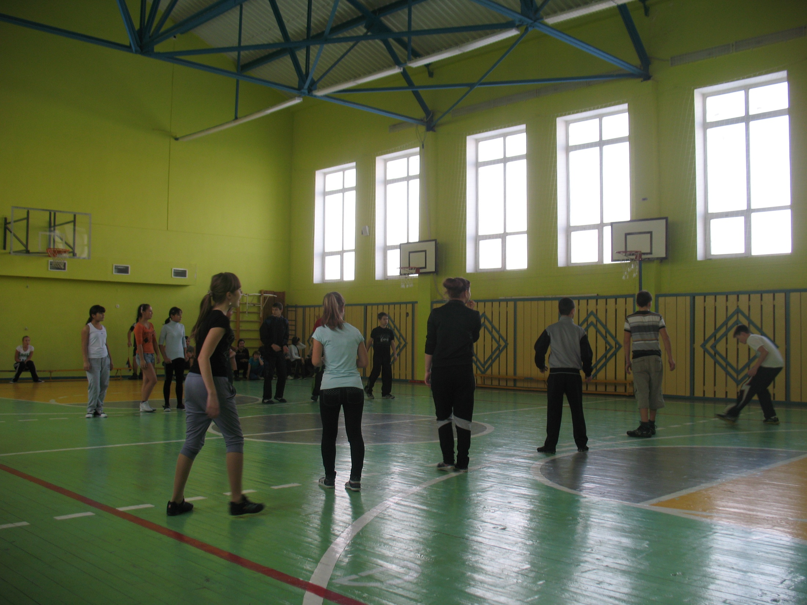
Notes:
«Снежки».

Slide 25
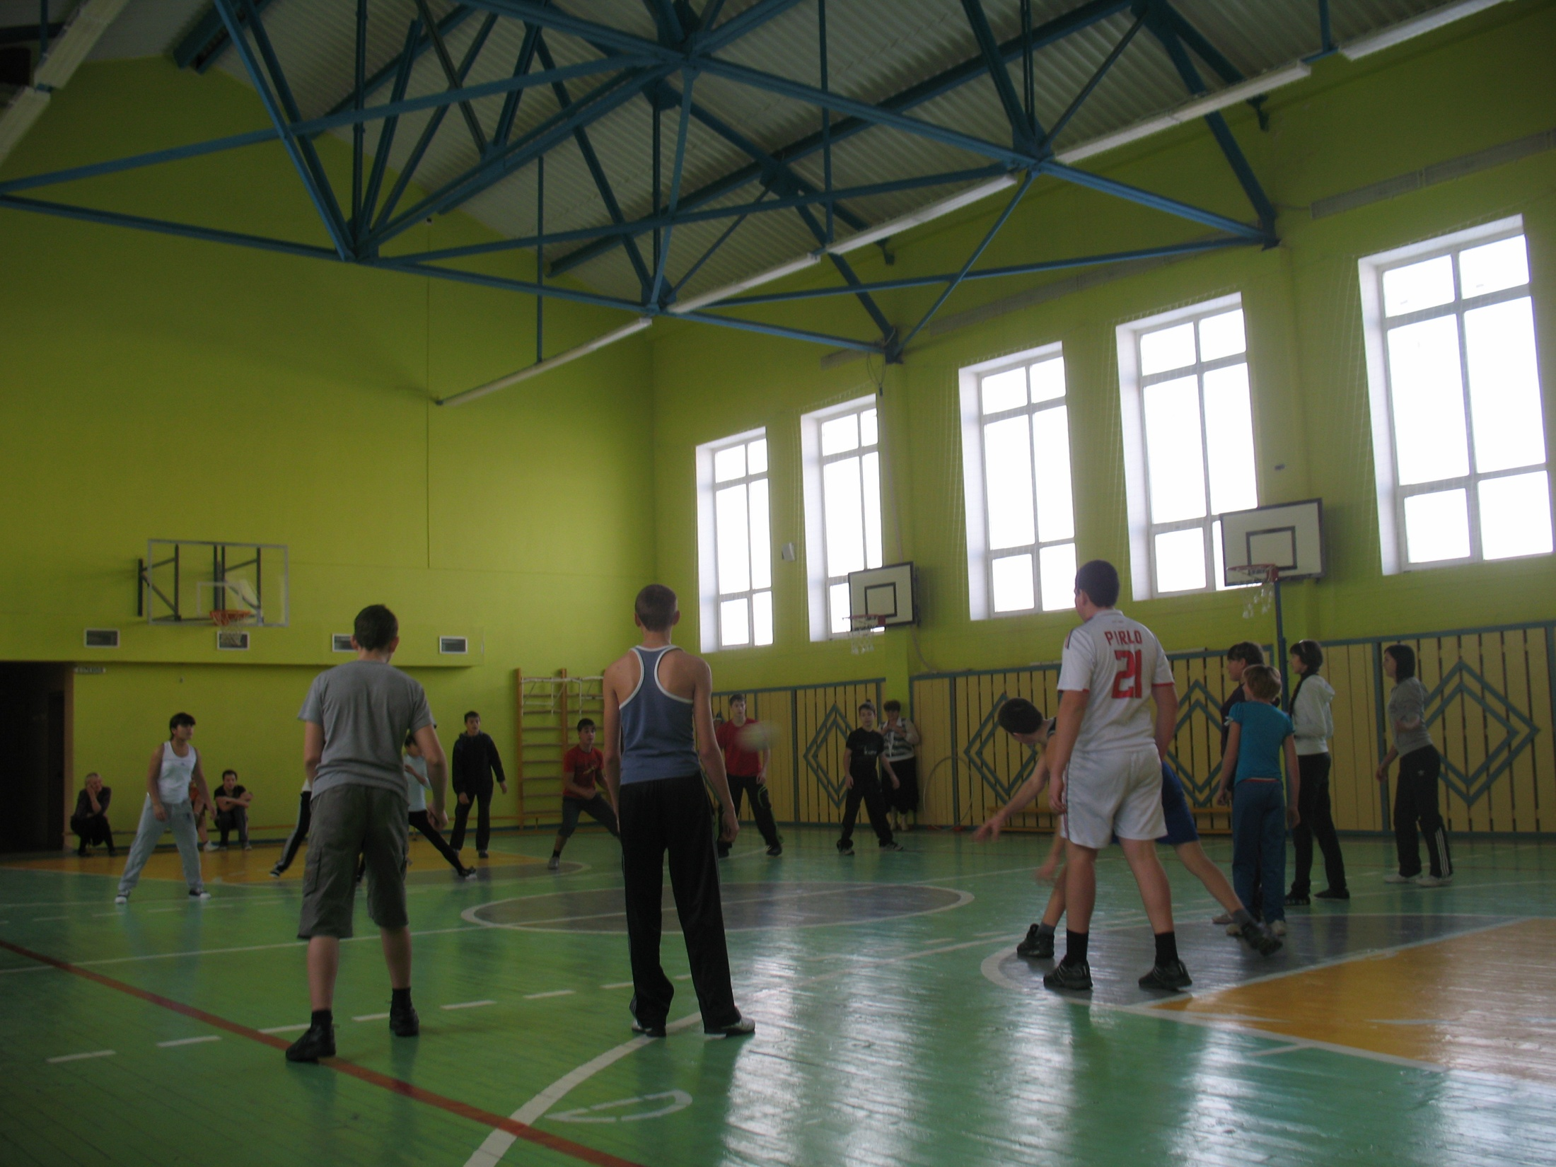
Notes:
«Снежки».

Slide 26
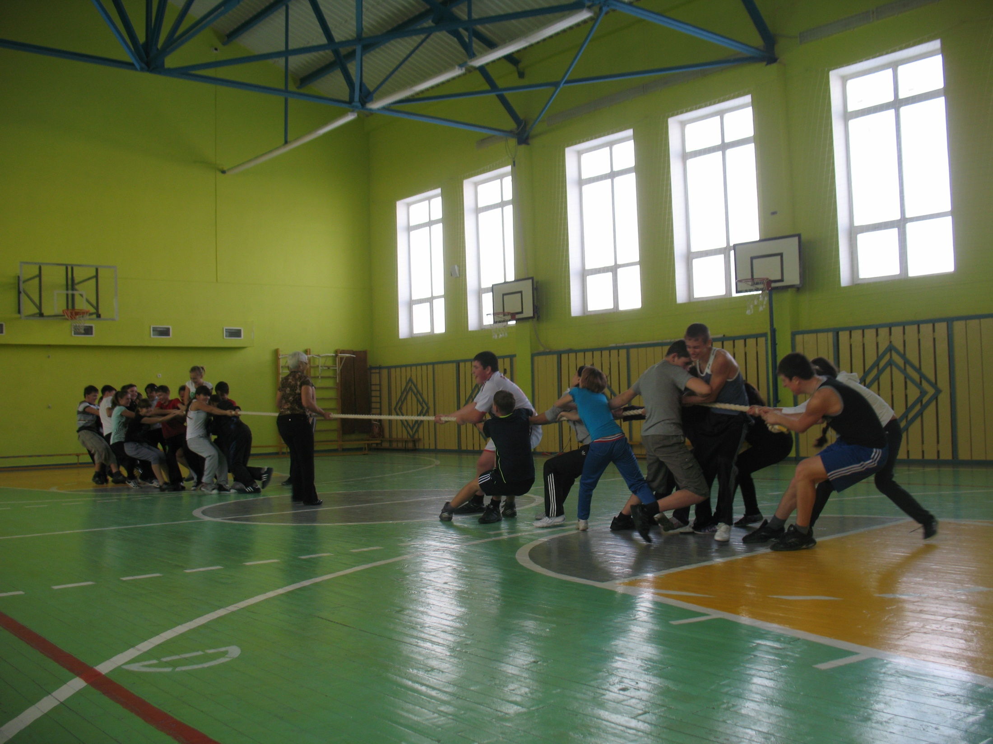
Notes:
«Перетягивание каната».

Slide 27
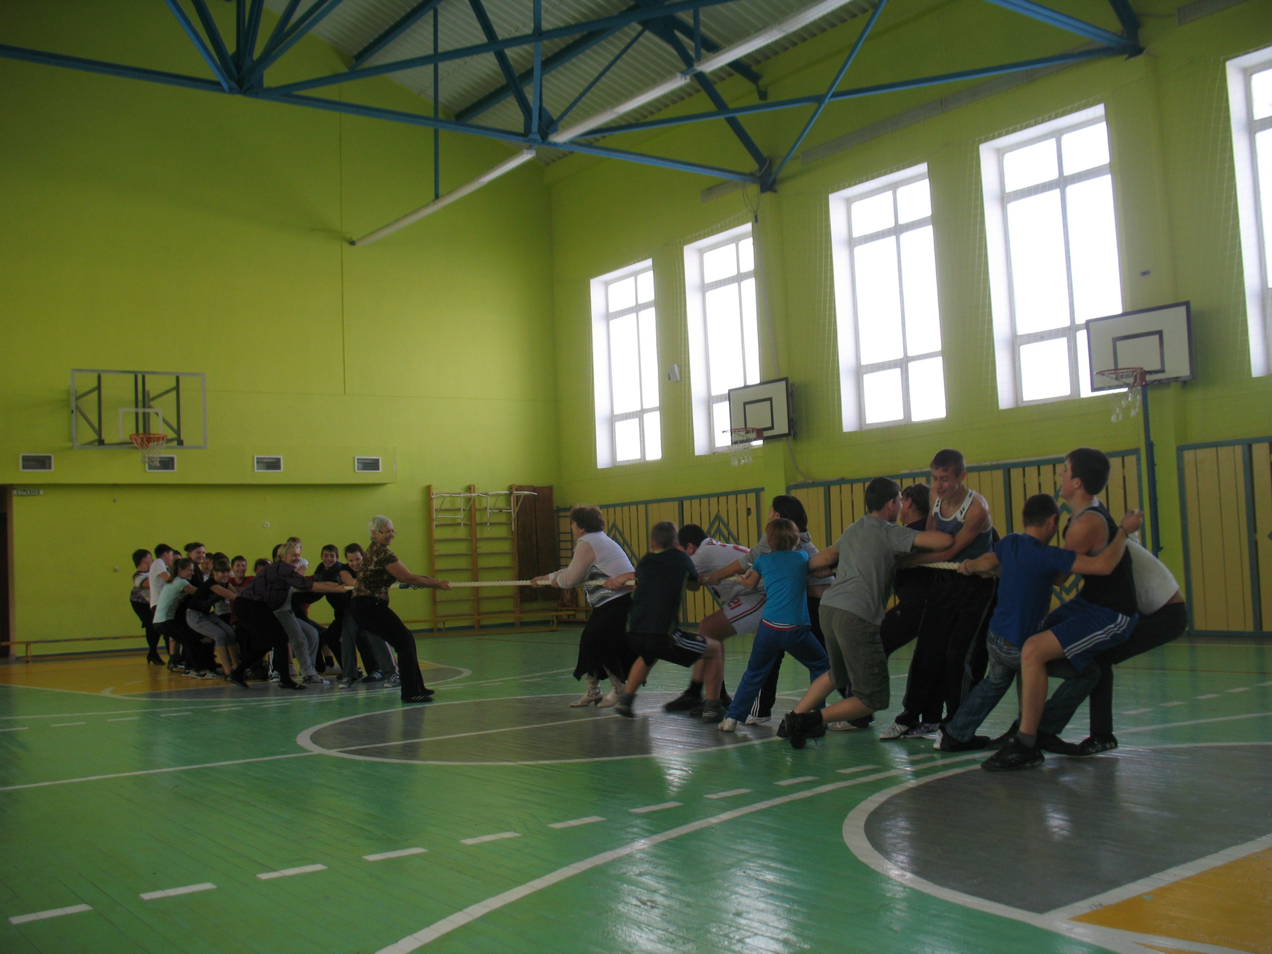
Notes:
Перетягивание каната».

Slide 28
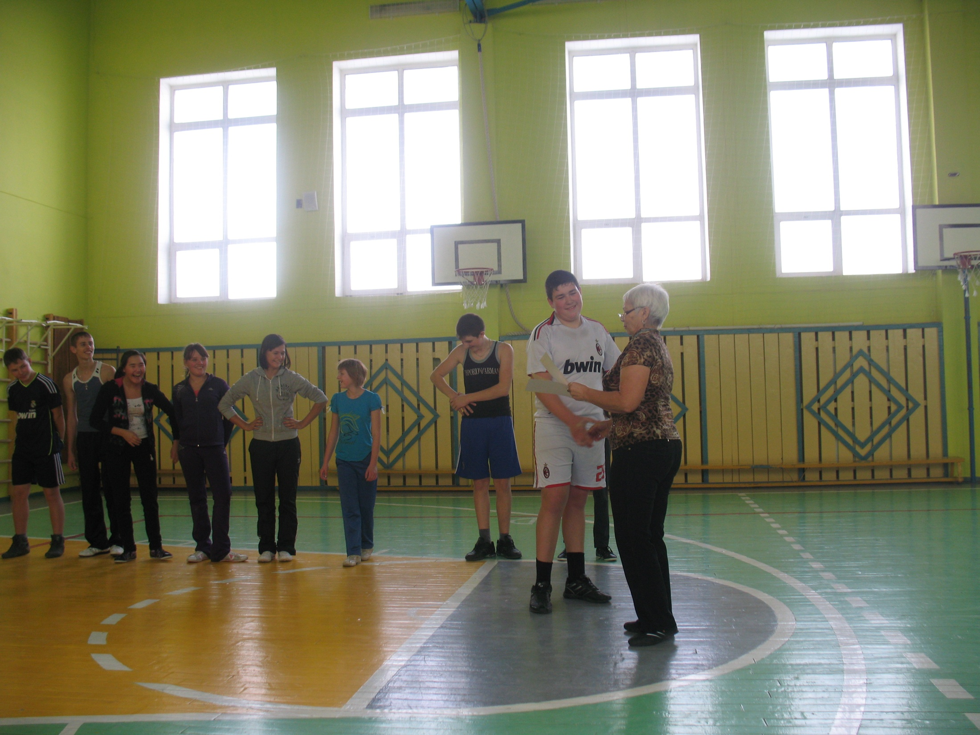
Notes:
Награждение участников. 1 место 8в класс.

Slide 29
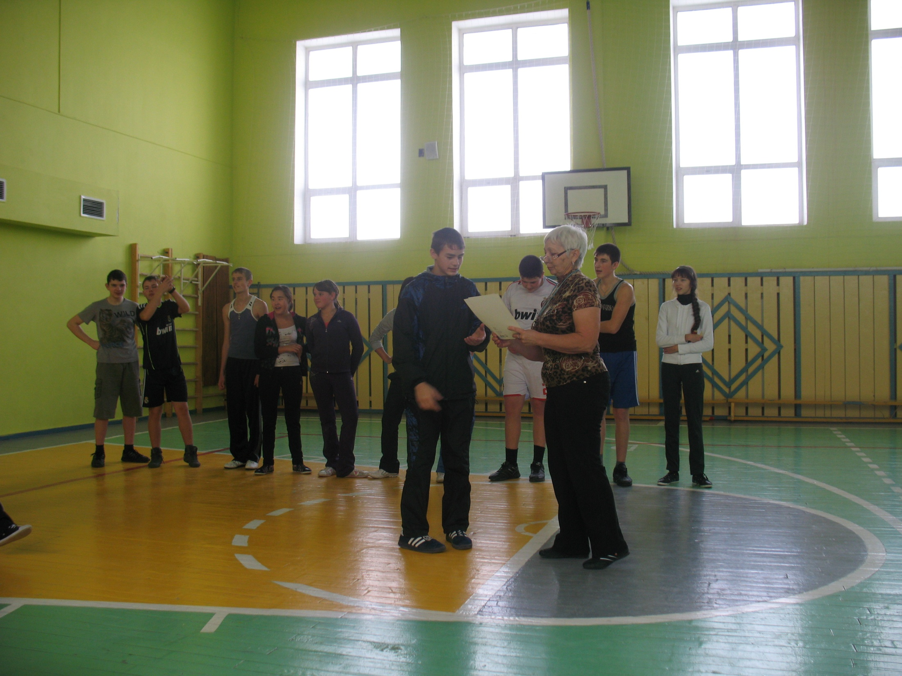
Notes:
2 место 8а класс.

Slide 30
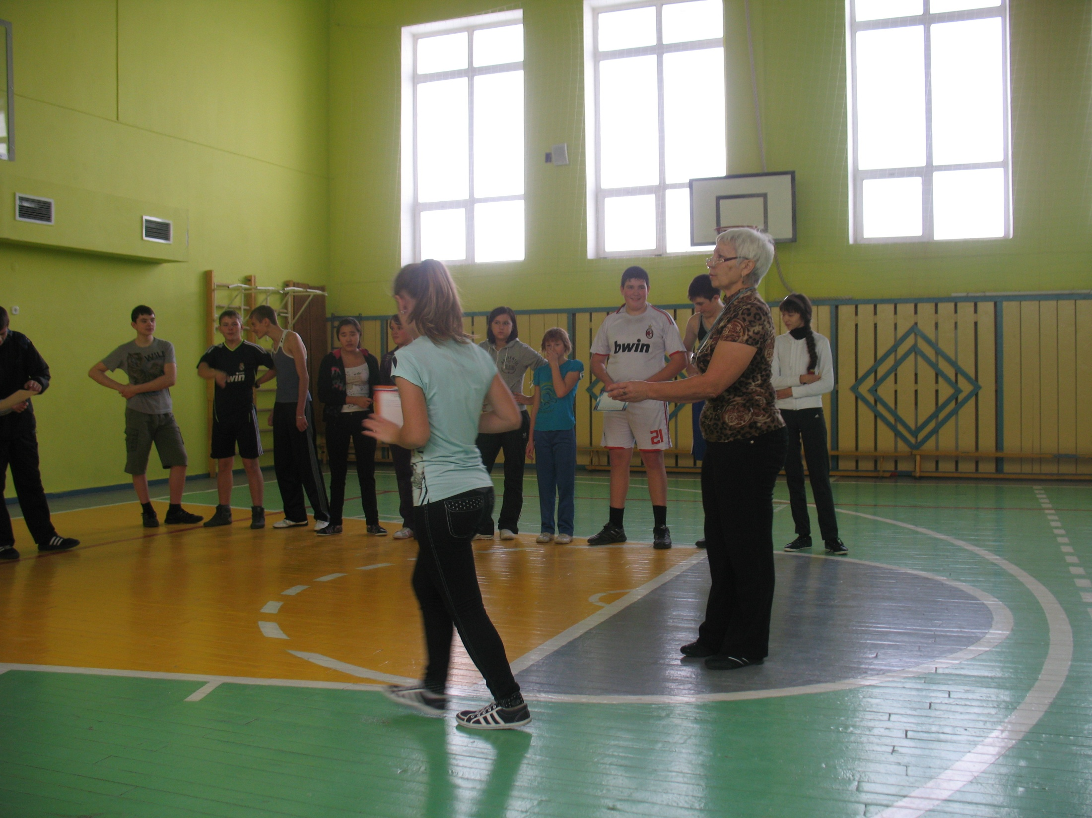
Notes:
3 место 8б класс.

